Slide 1
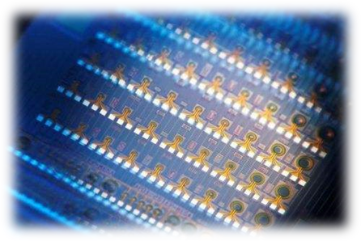
设备管理技术
——设备驱动程序

Slide 2
设备驱动程序
设备处理是驱动物理设备和DMA控制器等直接进行I/O操作的子程序的集合，是I/O进程与设备控制器之间的通信程序。
主要任务
  接收上层软件发来的抽象要求，把它转化为具体要求后，发送给设备控制器，启动设备去执行。
  将由设备控制器发来的信号传送给上层软件。

Slide 3
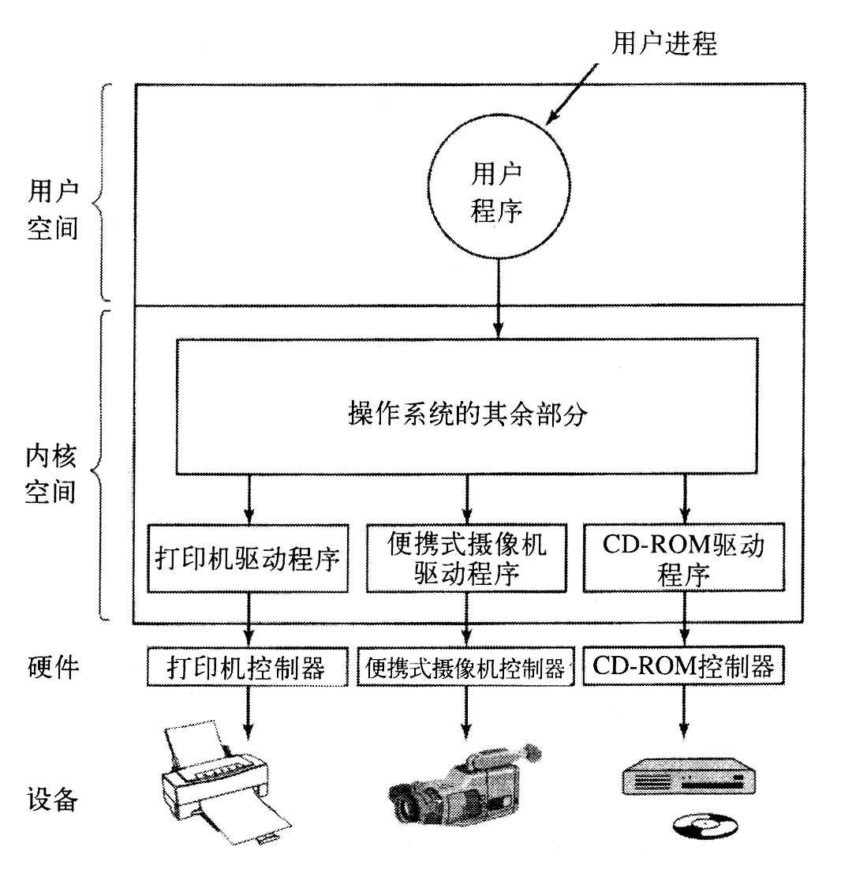
设备驱动程序

Slide 4
设备驱动程序的功能*
  接收由I/O进程发来的命令和参数，并将命令中的抽象要求转换为具体要求；
  检查用户I/O请求的合法性，了解I/O设备的状态，传递有关参数，设置设备的工作方式；
  发出I/O命令，如果设备空闲立即启动I/O设备去完成指定I/O操作；
  及时响应由控制器或通道发来的中断请求，并根据其中断类型调用相应的中断处理程序进行处理；
  对于设置有通道的计算机，驱动程序还应能根据用户I/O请求，自动构成通道程序。

Slide 5
设备驱动程序的处理过程
  将抽象要求转化为具体要求
  检查I/O请求的合法性
  读出和检查设备的状态
  传送必要的参数
  工作方式的设置
  启动I/O设备

Slide 6
设备驱动程序的特点
  主要是指在请求I/O的进程与设备控制器之间的一个通信和转换程序
  与I/O设备的硬件特性紧密相关
  与I/O控制方式紧密相关
  与硬件紧密相关，用汇编编写，固化在ROM中
  可重入性
Notes:
与一般程序和系统程序相比
1专用性
2不同硬件工作方式不同
3DMA通道方式它的不同
4方便初启时使用，因此除了要留有与OS的统一驱动接口以方便调用外，还要留有与系统引导程序的接口
5可重入性：可同时被多个进程访问，可重复放入内存；一般来讲一个过程是不能被多个进程同时调用执行，尤其是有静态变量或者全局标志的情况，但是驱动程序，因为可能有多个进程都想访问某个设备，都需要用它，故它是具有可重入性的

Slide 7
对I/O设备的控制方式
循环测试I/O方式
I/O中断方式
DMA方式
通道方式

Slide 8
1. 循环测试I/O方式
早期，I/O控制器是CPU同硬件之间的接口，它有两个寄存器：数据缓冲寄存器、控制寄存器。控制寄存器有一个重要的信息位：忙位 busy。
CPU
外
部
设
备
控制
逻辑
电路
控制寄存器
数据寄存器
I/O控制器
Notes:
程序I/O方式

Slide 9
工作过程
以输入为例（初始状态busy=0）
1、置忙位busy=1；
2、反复测试忙位，为1转2，为0转3；
3、把数据从数据寄存器中读走。

Slide 10
工作过程
CPU常处于循环测试状态，造成极大浪费
向I/O控制器发读命令
CPU→I/O
读I/O控制器状态
I/O→CPU
未就绪
检查状态？
出错
从外部设备读一块数据到存储器时，每次读一个字的数据
就绪
从I/O控制器读入字
I/O→CPU
向存储器中写字
CPU→内存
未完成
传送完成？
完成，执行下一条指令
Notes:
即在处理机想设备控制器发出一条I/O指令启动输入设备输入数据时，要同时把状态寄存器的忙/闲标志“busy”置为1，然后便不断地测试busy。当busy=1时，表示输入机尚未输完一个字，处理机继续对该标志进行测试，直到busy=0，表明输入机已经将输入数据送入控制器的数据寄存器中，于是处理机将数据寄存器中的数据取出，送入内存指定的单元中，然后再启动去读下一个数据，并置busy=1。这种方式使cpu经常处于循环测试状态，造成cpu的极大浪费。
每次仅能读一个字，当想读一块数据的时候，就要多次执行这样的工作过程，这样浪费大量的时间在控制和检查上。

Slide 11
2. I/O中断方式
I/O控制器能发中断。
工作过程：
1) 把忙位置1，本进程A变为等待状态，转进程调度，调度另一进程B。
2) 输入完成时，忙位置0，控制器发出中断，中断B的执行，通过中断进入中断处理程序。

Slide 12
2. I/O中断方式
3) 在中断处理程序中把数据缓冲寄存器中的数取走，放入内存特定位置M，唤醒等待进程A，中断返回到B的断点继续执行。
4) 在以后的某个时刻OS调度要求输入的进程A。A从M取数据进行处理。
Notes:
唤醒等待进程A为就绪状态。

Slide 13
工作过程
CPU和I/O 的并行工作
向I/O控制器发读命令
CPU调度其他进程执行
CPU→I/O
读I/O控制器状态
中断
每次读一个字节的数据
I/O→CPU
未就绪
检查状态？
出错
就绪
从I/O控制器读入字
I/O→CPU
向存储器中写字
CPU→内存
未完成
传送完成？
完成，执行下一条指令
Notes:
不同之处：不需要循环测试设备的状态，而是CPU一旦发出读命令，就转去调度其他进程执行，直到输入设备将数据读入IO控制器完成，产生中断，再向下继续执行。

Slide 14
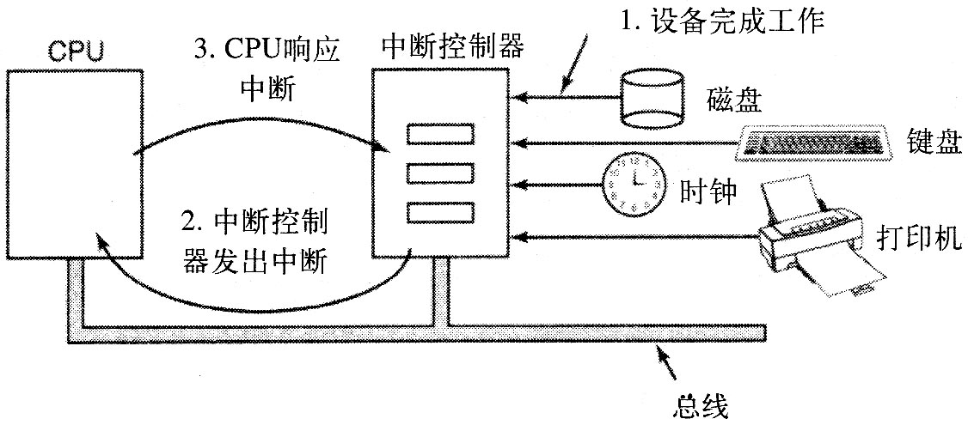
分 析
优点：CPU利用率大大提高。

Slide 15
分 析
缺点：每台设备每输入输出一个字节的数据 都有一次中断。如果设备较多时，中断次数会很多，使CPU的计算时间大大减少。
为减少中断对CPU造成的影响，可采用DMA方式和通道方式。
Notes:
输入一个字节的速度还是比较快的，因此，CPU将花大量时间在处理中断上，用于计算的时间还是不多。也就是说CPU效率提高的不明显。
那么这两种方式是什么呢？

Slide 16
3. DMA方式
直接存储器访问（Direct Memory Access）。
I/O控制器功能更强，除有中断功能外，还有一个DMA控制机构。
在DMA控制器的控制下，设备同主存之间可成批交换数据，不用CPU干预。

Slide 17
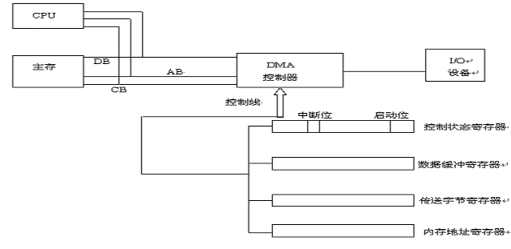
3. DMA方式
Notes:
DMA控制器 中仍然包含 基本IO控制器的组成部分 如与CPU的接口 和设备的接口 以及 IO逻辑, 但是又有所不同 除了增添中断功能, 之外还增加了两个寄存器.

Slide 18
工作过程
1、当进程要求输入时，把要求传送的内存始址M和要传的字节数送入DMA的内存地址寄存器和传送字数寄存器；
2、把启动位置1。设备开始工作。进程A等待。调度另一进程B；
3、一批数据输入完成后，DMA中断B，转向中断处理程序。
4、中断处理程序唤醒A，返回B的断点继续执行。
5、以后OS调度A运行时，A从M处取数据处理。
Notes:
A 从执行-阻塞-就绪

Slide 19
DMA的实现流程
CPU向控制器发出启动DMA通知和有关参数
控制器向内存发出询问请求
访问内存（读、写）
计数器减1
N
结束否
Y
发中断

Slide 20
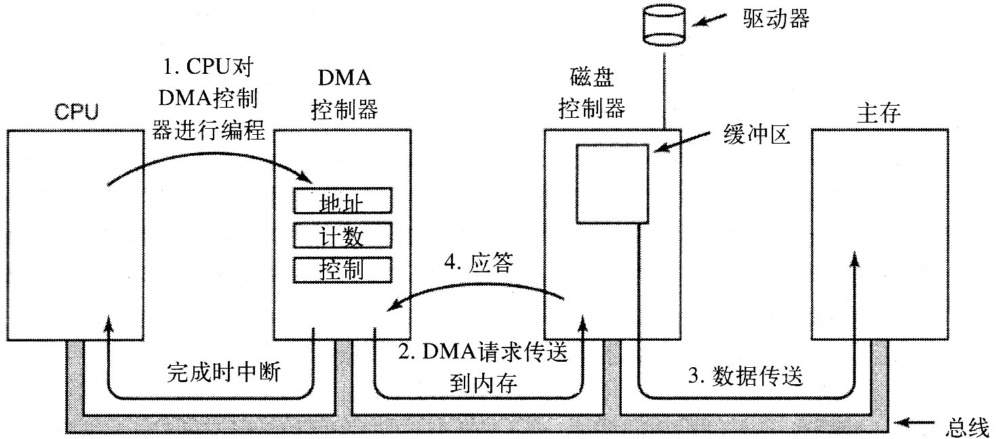
3. DMA方式
每当把一个数据字读入数据寄存器，DMA控制器取代CPU接管地址总线的控制权。使CPU访问总线时速度会变慢。
Notes:
1. The CPU programs the DMA controller by setting its registers.
CPU通过设置寄存器方式对DMA控制器进行编程
It also issues a command to the disk controller telling it to read data from the disk into its internal buffer and verify the check sum.
CPU命令磁盘控制器从磁盘读数据到其内部数据缓冲区,并进行校验和检验
2. DMA controller initiates the transfer by issuing a read request over the bus to the disk controller.
DMA控制器通过在总线上发出一读请求到磁盘控制器而开始DMA传送
3. The disk controller fetches a word from its internal buffer, and writes to memory.
磁盘控制器从其内部寄存器中取一个字写入内存
2\CPU和 DMA发请求的方式相同, 磁盘控制器分不清,也不去管是谁发来的
3\当然需要内存地址,可以根据地址总线定位.
4.The disk controller sends an acknowledgement signal to the DMA controller over the bus.
磁盘控制器通过总线发送应答信号到DMA控制器
5.The DMA controller increments the memory address to use and decrements the byte count.
DMA步增要使用的内存地址，并步减字节计数
If the byte count is greater than 0, repeat steps 2 through 4;
If equal to 0, DMA controller interrupts the CPU to let it know that the transfer is complete.
6. 7.
以后CPU在响应中断时就不需要控制数据从磁盘控制器到内存的传送，而DMA控制的过程中又不需要CPU的参与，CPU可以同时工作，因此提高了CPU的利用率。
这就是一个完整的DMA控制下的工作过程。

Slide 21
DMA方式与中断的主要区别
中断方式是在数据缓冲寄存器满后，发中断请求，CPU进行中断处理；
DMA方式则是在所要求传送的数据块全部传送结束时要求CPU进行中断处理；
大大减少了CPU进行中断处理的次数。
中断方式的数据传送是由CPU控制完成的；
而DMA方式则是在DMA控制器的控制下不经过CPU控制完成的。

Slide 22
4. 通道方式
在采用了中断技术以后，中央处理机和外部设备已能在一定程度上并行工作，但每传一个信息单位（一个字节或一个字符块），就要插入一次中断处理，每次中断处理CPU少则要执行几十条指令，多则要执行上千条指令，当一个系统配置的设备较多时，I/O操作较为频繁的情况下，CPU可能完全陷入I/O处理，这样会大大地降低计算机系统的效率，解决的方法就是通道技术。
Notes:
我们再看另一种解决中断影响CPU效率问题的解法.

Slide 23
System Bus
Processor
Channel
Processor
Memory
I/O Bus
DMA
Controller
I/O
Controller
I/O
Controller
…
I/O
Controller

Slide 24
通道方式的工作过程
某进程在运行过程中，若提出了I/O请求，则通过系统调用进入操作系统;
系统首先为I/O操作分配通道和外设;
按I/O请求生成通道程序并存入内存;
把通道程序的起始地址送入通道的首地址寄存器(CAW);
接着CPU发出启动通道的指令。
Notes:
5步都是CPU控制的 一个通道同时只能执行一个通道程序，但可分时执行多道，实现并发，决定于通道类型

Slide 25
CPU启动通道后，通道的工作过程为：
根据CAW，从内存取出通道指令，送入通道控制字寄存器（CCW），并修改CAW，使其指向下一条通道指令。
执行CCW中的通道指令，进行实际的I/O操作，执行完毕后，如果还有下一条指令，则返回1），否则转3）。
发出中断信号通知CPU，通道程序已执行完成。
Notes:
这里讲的是选择多路通道，即这段时间通道只执行一个通道程序。如果执行多个还应将所有的通道程序都执行完成，才通知CPU
根据这个原理，假设有60行×80列的一页需要打印，如没有DMA时，将产生4800次，有DMA（每块为1024B）只需产生5次，在通道方式下，只需产生一次中断通知CPU（还是一块一块的传送DMA，只是有通道控制）

Slide 26
通道的发展
新的通道思想综合了许多新的技术。
在PC中，芯片组中有专门的I/O处理芯片，称为IOP（IO Processor），发挥通道的作用；
IBM 390 中，沿用了输入输出通道概念
IBM于1998年推出光纤通道技术（称为FICON），可通过 FICON 连接多达127个大容量I/O设备。传输速度是333MHz/s，未来将达到1GHz/s。
光纤通道技术具有数据传输速率高、传输距离远，可简化大型存储系统设计的优点。
Notes:
在大容量高速存储，如大型数据库、多媒体、数字影像等应用领域，有广泛前景。

Slide 27
思考
1、什么是设备独立性？
2、描述I/O系统软件功能层次模型。
3、描述设备驱动程序的功能。

